Slide 1
(沖縄本島) メイチュウ類（カンシャシンクイハマキ）
今年
過去２年間のデータ
芯枯茎率
フェロモントラップ

Slide 2
(沖縄本島) メイチュウ類（イネヨトウ）
今年
過去２年間のデータ
芯枯茎率
フェロモントラップ

Slide 3
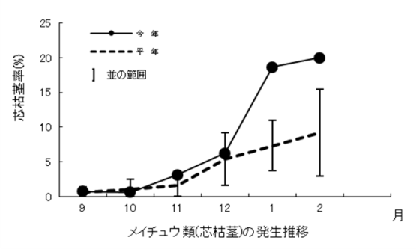
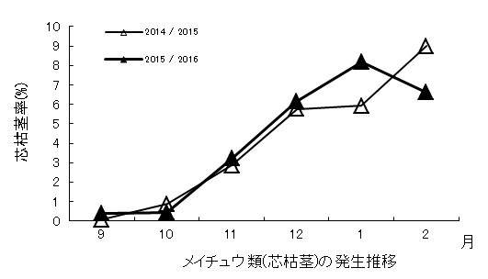
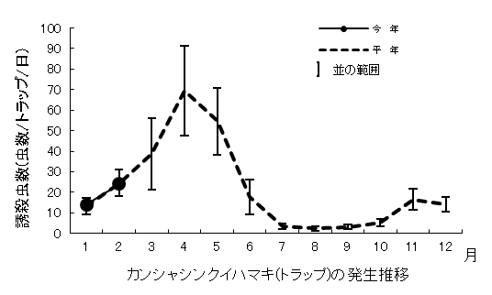
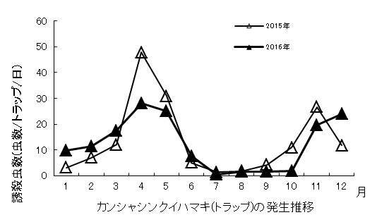
(宮古島) メイチュウ類（カンシャシンクイハマキ）
今年
過去２年間のデータ
芯枯茎率
評価：やや多
フェロモントラップ
評価：並

Slide 4
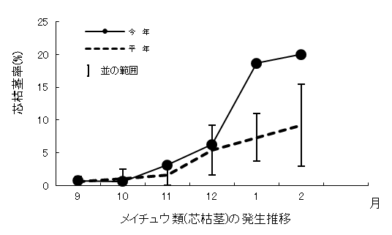
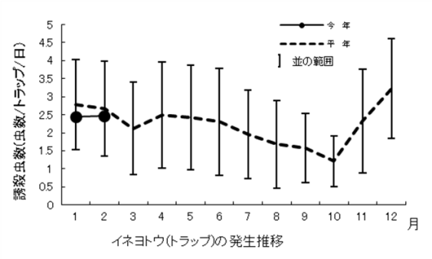
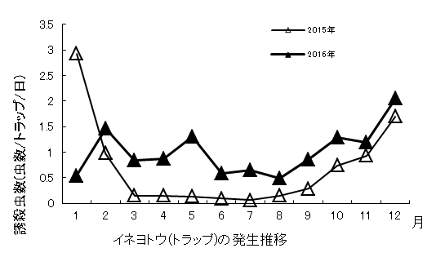
(宮古島) メイチュウ類（イネヨトウ）
今年
過去２年間のデータ
芯枯茎率
フェロモントラップ

Slide 5
(八重山) メイチュウ類（カンシャシンクイハマキ）
今年
過去２年間のデータ
芯枯茎率：「多」
トラップ：「やや少」

Slide 6
(八重山) メイチュウ類（イネヨトウ）
今年
過去２年間のデータ
芯枯茎率：「多」
トラップ：「少」

